Slide 1
استكشف القيمة المنزلية

Slide 3
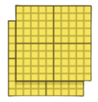
الكتاب صفحة ١٨

Slide 4
https://apps.mathlearningcenter.org/number-pieces/
الكتاب صفحة ١٨

Slide 5
١٠
الكتاب صفحة ١٩

Slide 6
الكتاب صفحة ١٩

Slide 7
الكتاب صفحة ١٩

Slide 8
الكتاب صفحة ١٩

